Slide 1
VEŽBA 05
Promena intenziteta LED-a korišćenjem PWM modula

Slide 2
Zadatak
Sastaviti hardver i napisati softver za promenu intenziteta osvetljenja LED-a korišćenjem PWM modula.
Intenzitet LED-a menjati od 0% do 100% i nazad do 0%.
Svaki položaj držati po 30ms.

Slide 3
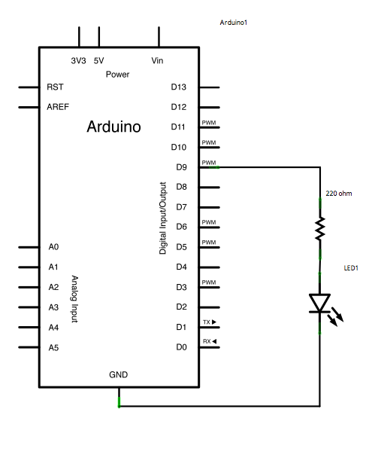
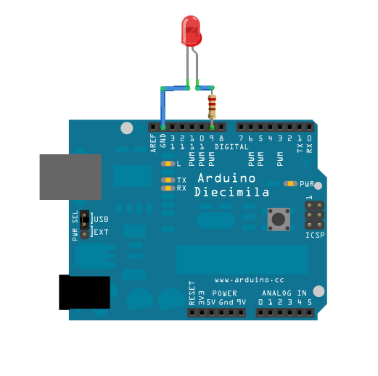
Hardver

Slide 4
Softver
int led = 9; // the PWM pin the LED is attached to
int brightness = 0; // how bright the LED is
int fadeAmount = 5; // how many points to fade the LED by
// the setup routine runs once when you press reset:
void setup() {
// declare pin 9 to be an output:
pinMode(led, OUTPUT);
}

Slide 5
Softver
void loop() {
// set the brightness of pin 9:
analogWrite(led, brightness);
// change the brightness for next time through the loop:
brightness = brightness + fadeAmount;
// reverse the direction of the fading at the ends of the fade:
if (brightness <= 0 || brightness >= 255) {
fadeAmount = -fadeAmount;
}
// wait for 30 milliseconds to see the dimming effect
delay(30);
}

Slide 6
Analiza programskog koda
U ovom primeru koristi se funkcija analogWrite().
analogWrite() koristi PWM, tako da treba biti pažljiv na koju nožicu se priključuje LED.
Nožice sa mogućnošću PWM-a obeležene su znakom “~”.
analogWrite(led, 0) pali LED minimalnim intenzitetom.
analogWrite(led, 255) pali LED maksimalnim intenzitetom.

Slide 7
Analiza programskog koda
int led = 9; // PWM nozica na koju je prikljucen LED
int brightness = 0; // osvetljaj LED-a na pocetku
int fadeAmount = 5; // za koliko da se promeni
//intenzitet LED-a u svakom koraku
// setup ce se izvrsiti jednom nakon reset-a
void setup() {
// deklaracija nozice 9 kao izlazne:
pinMode(led, OUTPUT);
}

Slide 8
Analiza programskog koda
void loop() {
// postavljanje pocetnog intenziteta LED-a:
analogWrite(led, brightness);
// promena intenziteta za sledeci prolazak kroz cilkus loop():
brightness = brightness + fadeAmount;
// na kraju intervala promena smera promene intenziteta:
if (brightness <= 0 || brightness >= 255) {
fadeAmount = -fadeAmount;
}
// cekanje 30ms kako bi se videla promena intenziteta
delay(30);
}

Slide 9
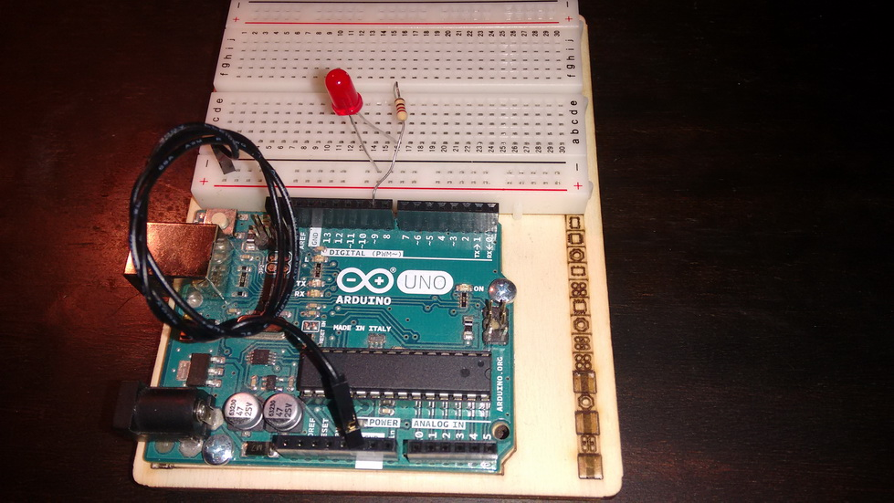
Izgled gotovog uredaja

Slide 10
Zadatak za samostalni rad
Promeniti vrednost promenljive fadeAmount i pratiti na koji način se menja izvršavanje programa.
Promeniti vreme čekanja između uzastopnih stanja (30ms) i pratiti kako se menja način izvršavanja programa.
Priključiti još jedan LED i paralelno povećavati i smanjivati intenzitete. LED-ovi treba da rade u kontrafazi (jedan svetli sve jače, dok drugi svetli sve slabije).

